Slide 1
POWER POINT e google docs

Slide 2
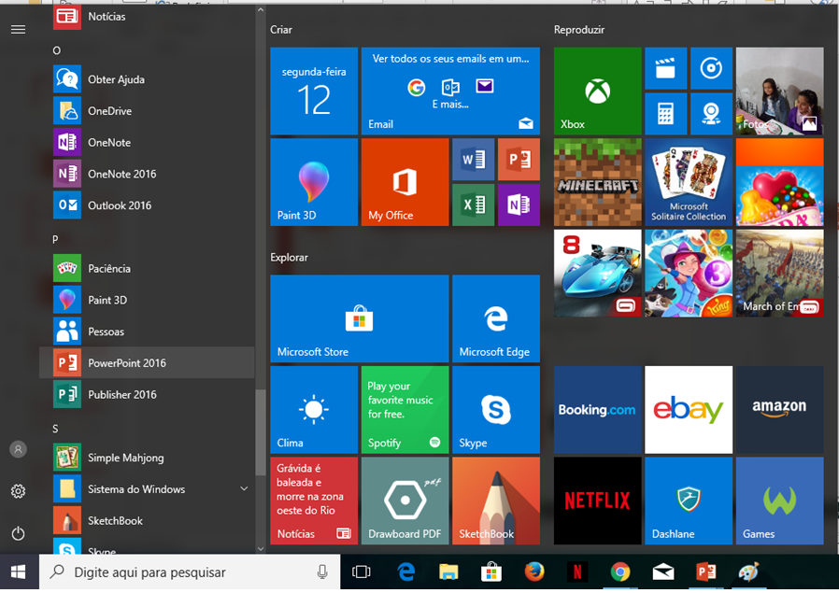
INICIANDO O POWER POINT

Slide 3
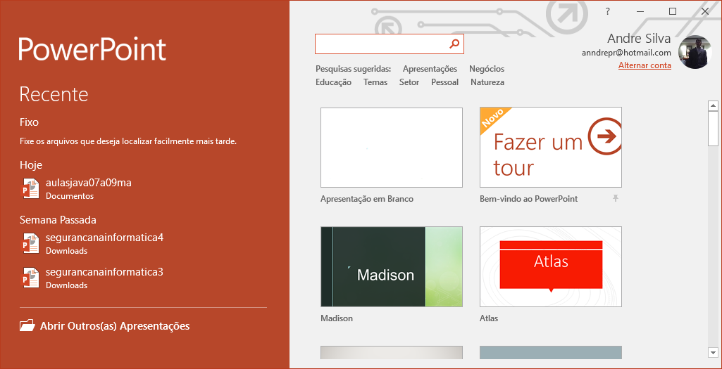
INICIANDO O POWER POINT

Slide 4
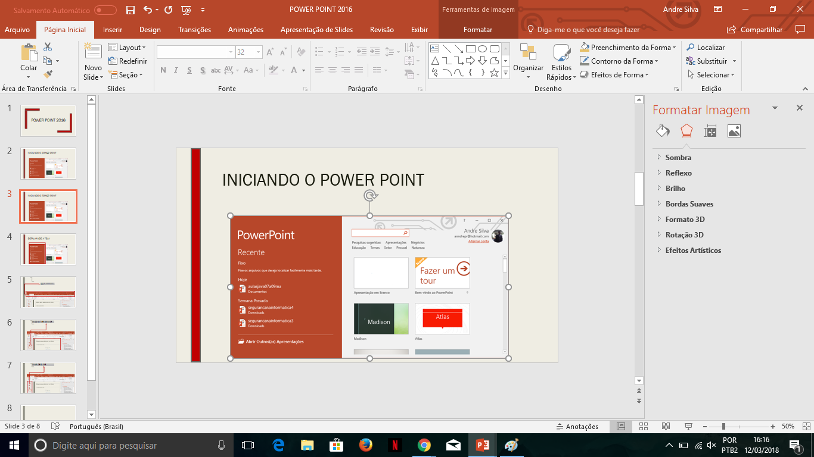
INICIANDO O POWER POINT

Slide 5
DETALHANDO A TELA

Slide 6
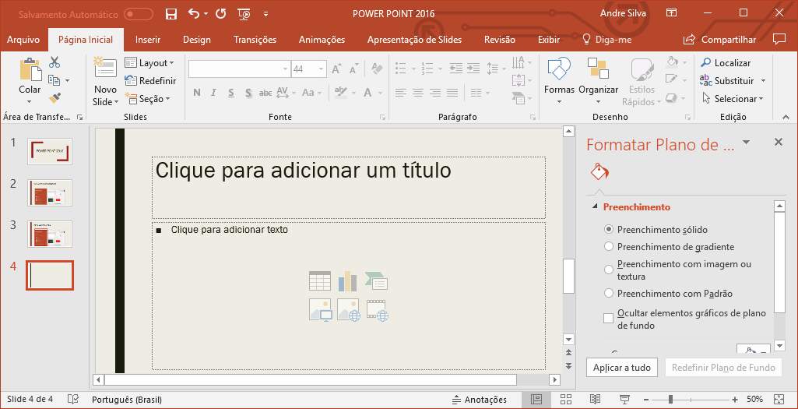
BARRA DE ACESSO RÁPIDO E GUIAS

Slide 7
PALCO OU ÁREA DO SLIDE

Slide 8
PAINEL DE SLIDES

Slide 9
FORMATAÇÃO DO PLANO DE FUNDO

Slide 10
FORMATAÇÃO DO PLANO DE FUNDO

Slide 11
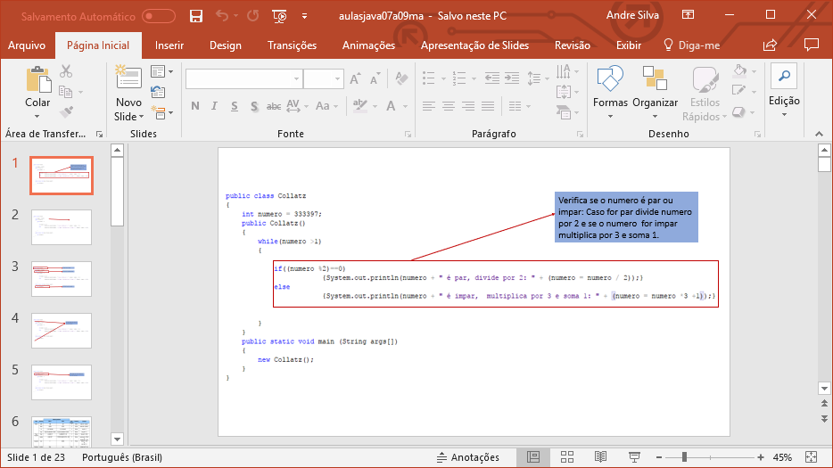
A GUIA PÁGINA INICIAL

Slide 12
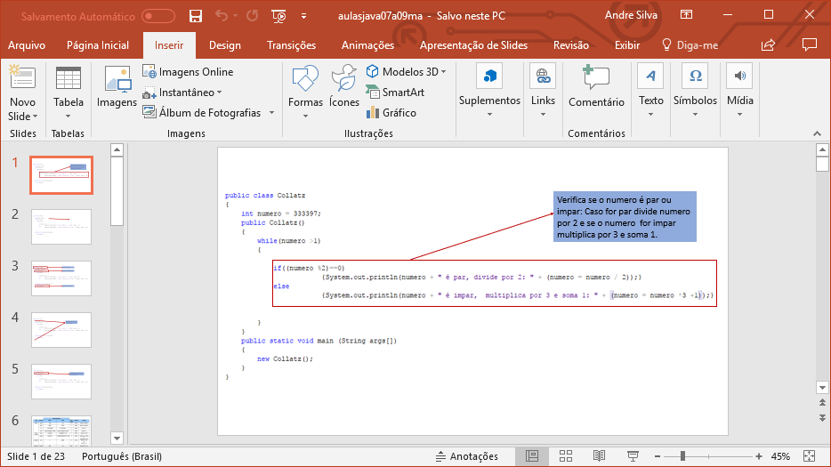
A GUIA PÁGINA INSERIR

Slide 13
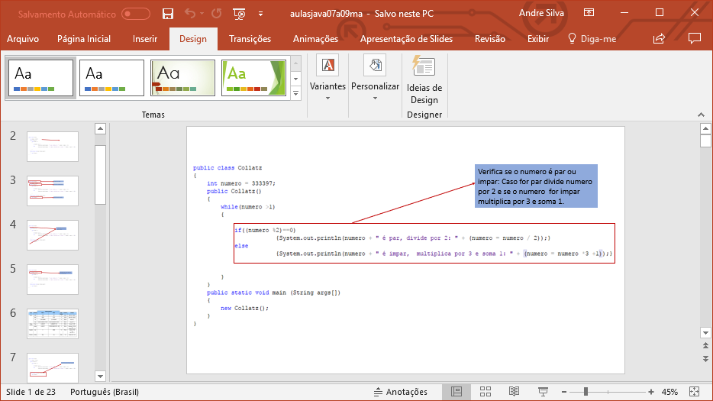
A GUIA PÁGINA DESIGN

Slide 14
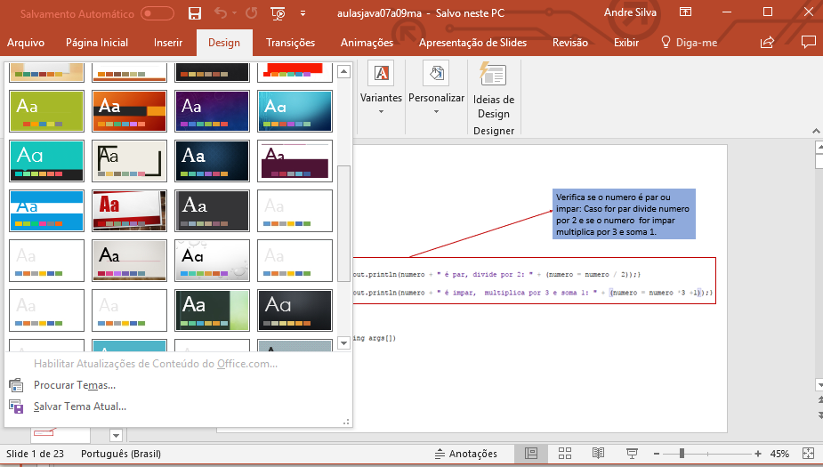
A GUIA PÁGINA DESIGN

Slide 15
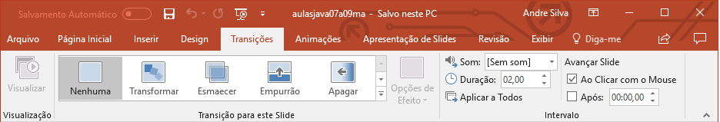
A GUIA TRANSIÇÃO

Slide 16
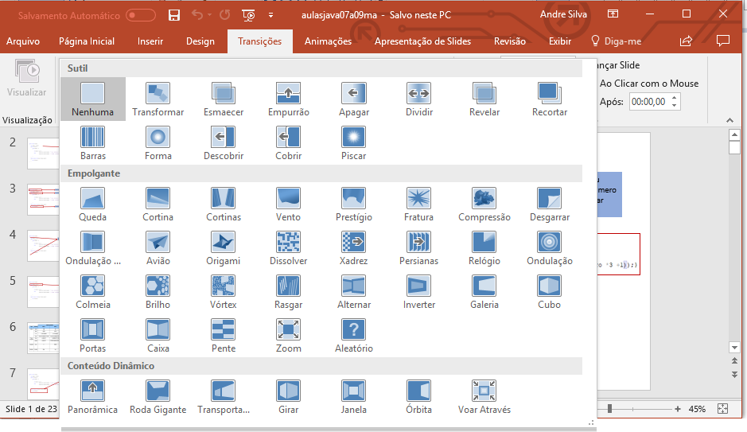
A GUIA TRANSIÇÃO

Slide 17
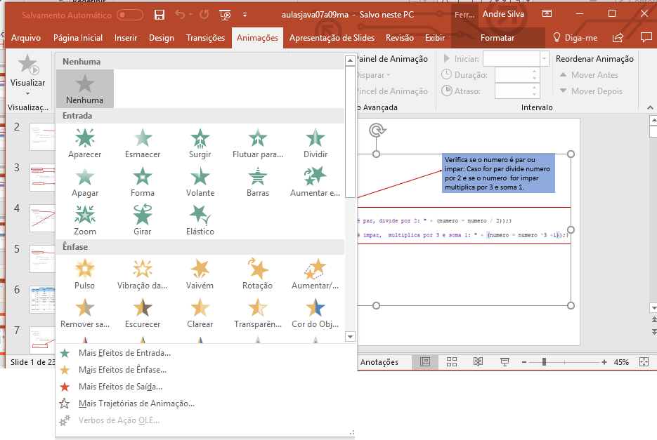
A GUIA ANIMAÇÃO

Slide 18
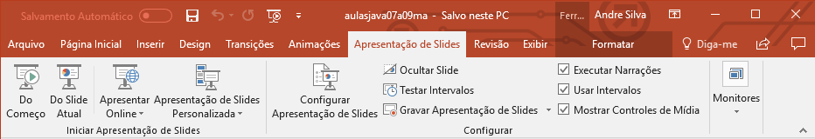
APRESENTAÇÃO DO SLIDE
VOCÊ TAMBÉRM PODE PRESSIONAR A TECLA F5.

Slide 19
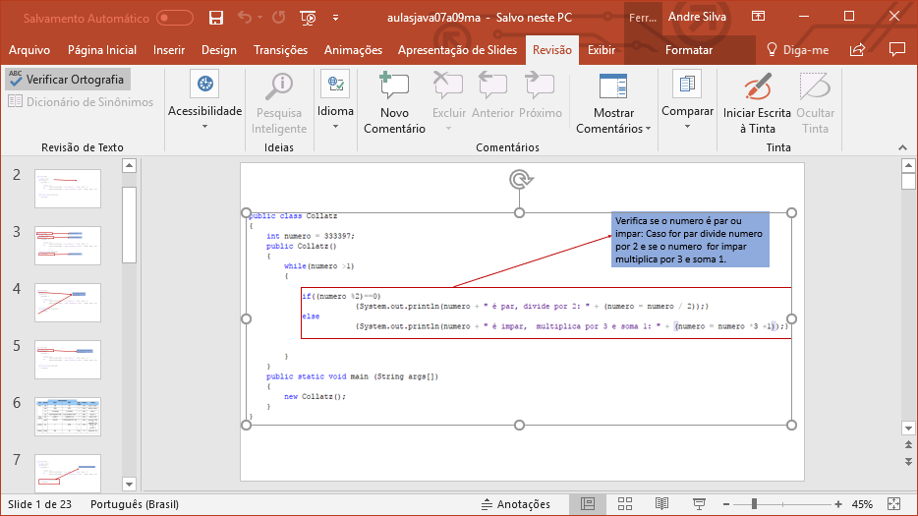
REVISÃO – VERIFICAR ORTOGRAFIA
VOCÊ TAMBÉM PODE PRESSIONAR A TECLA F7.

Slide 20
REVISÃO – COMENTÁRIOS
INSIRA COMENTÁRIOS NA APRESENTAÇÃO.

Slide 21
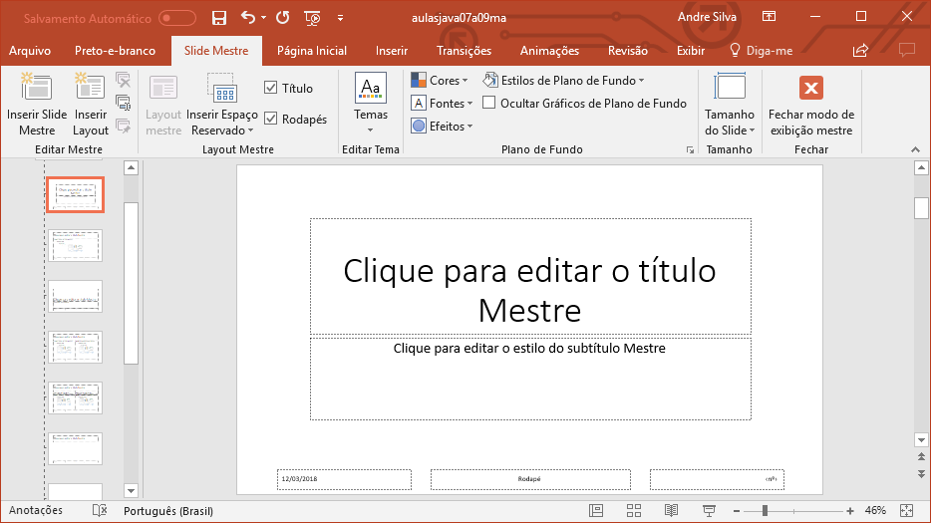
EXIBIR – SLIDE MESTRE

Slide 22
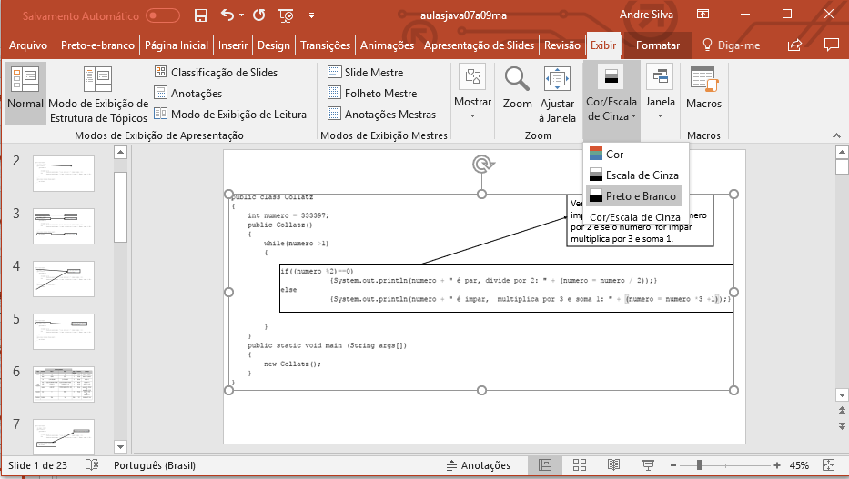
EXIBIR – ESCALA DE CINZA E PRETO

Slide 23
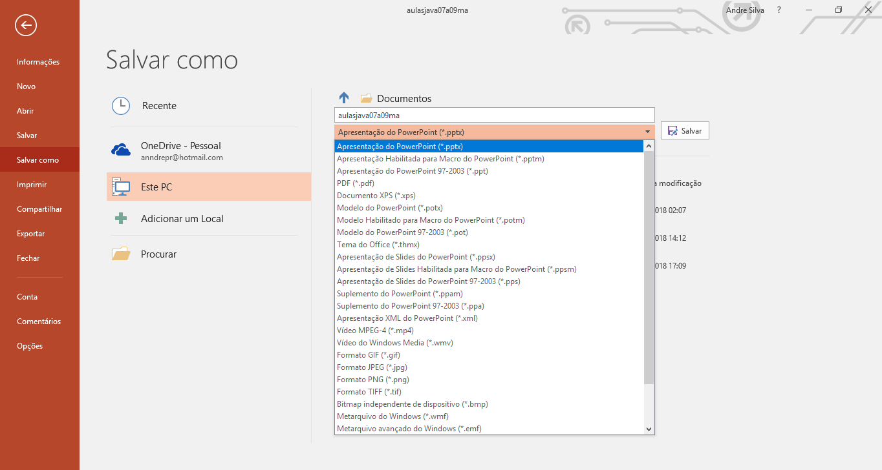
SALVAR COMO...

Slide 24
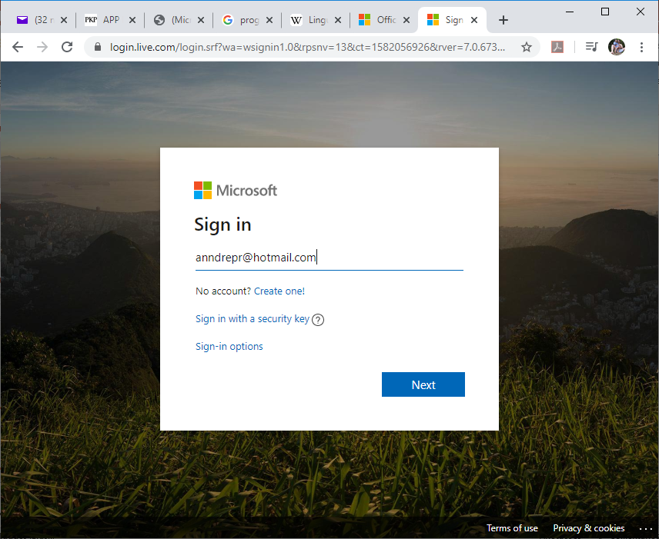
Power Point Online
https://login.live.com/login.srf?wa=wsignin1.0&rpsnv=13&ct=1582056926&rver=7.0.6737.0&wp=MBI_SSL&wreply=https%3a%2f%2foutlook.live.com%2fowa%2f%3fnlp%3d1%26RpsCsrfState%3d19cf2e89-5818-2ad3-1b04-7ba2d2f6e45f&id=292841&aadredir=1&whr=hotmail.com&CBCXT=out&lw=1&fl=dob%2cflname%2cwld&cobrandid=90015

Slide 25
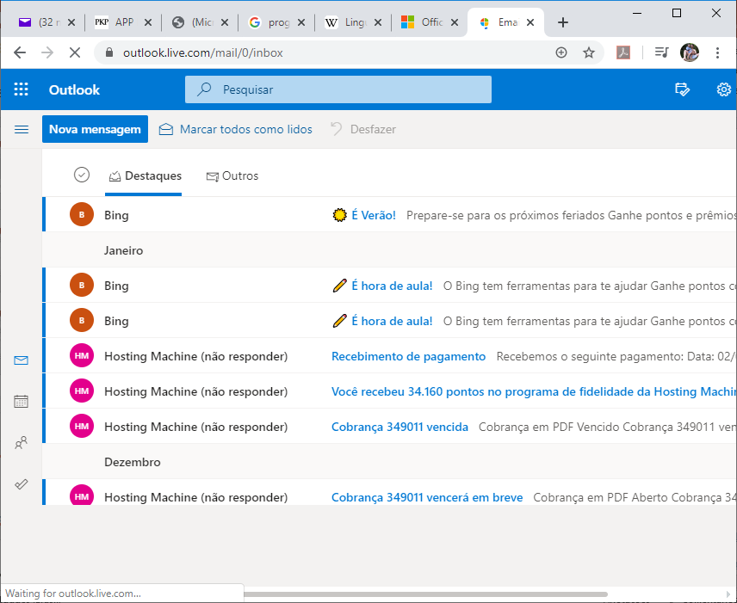
Na tela do Hotmail acesse o menu a esquerda

Slide 26
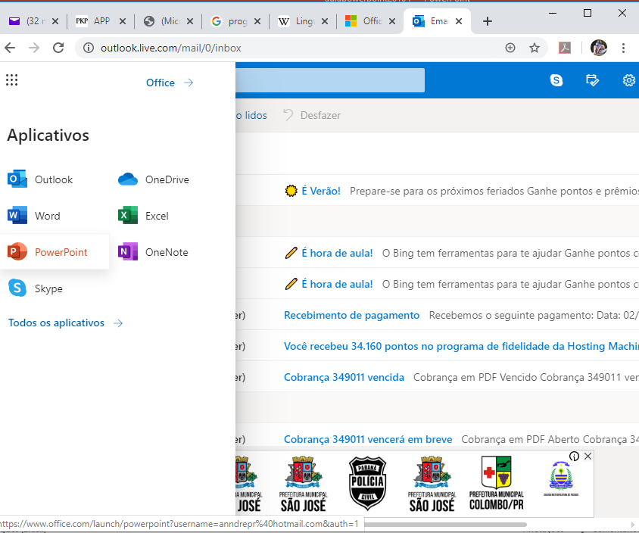
Acesse o PowerPoint

Slide 27
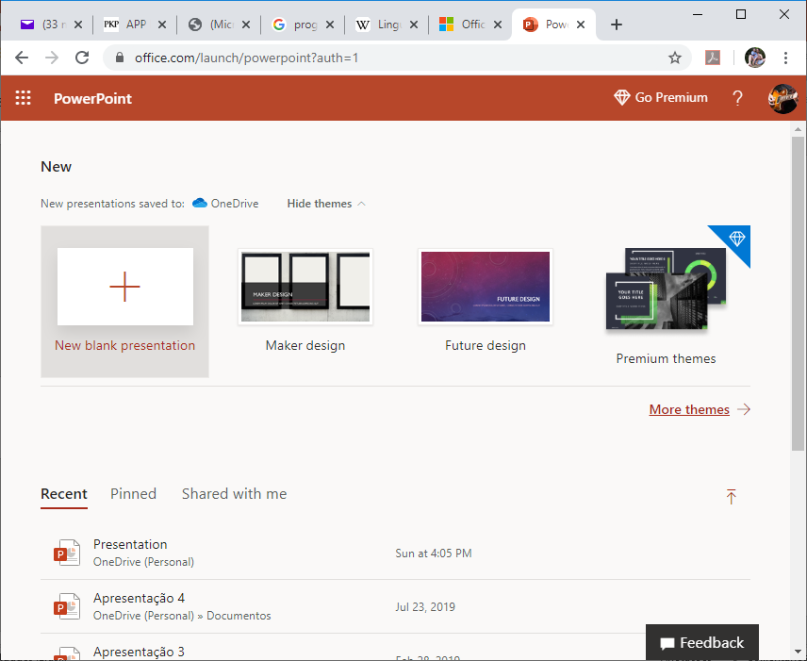
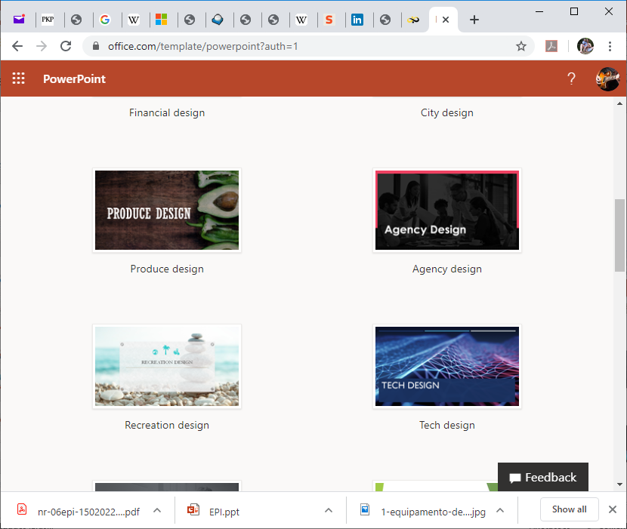
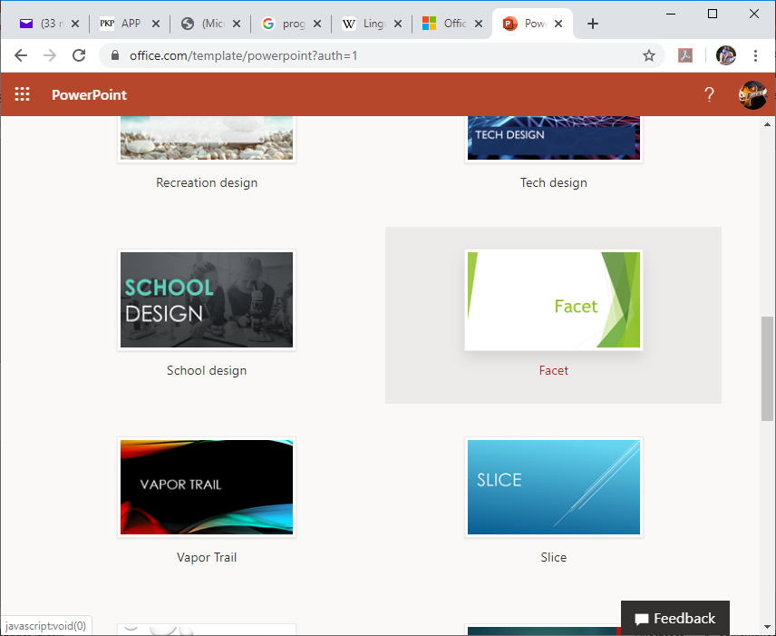
Escolha um template

Slide 28
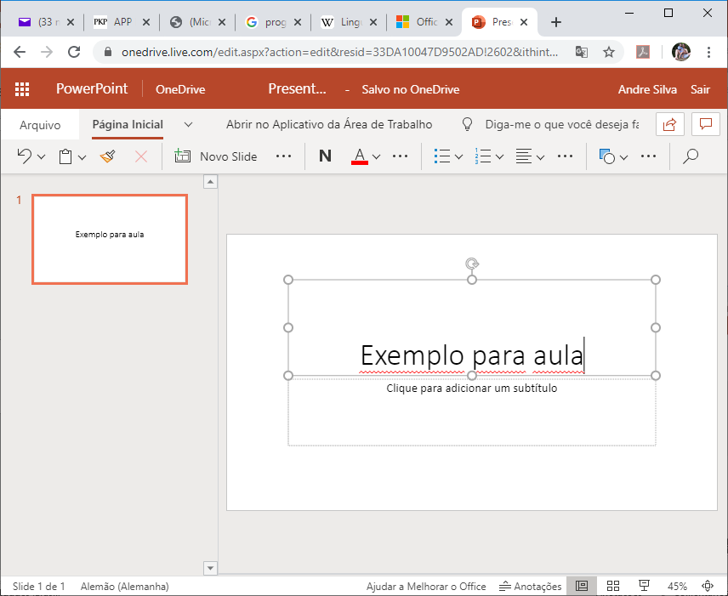
Escolhi em branco

Slide 29
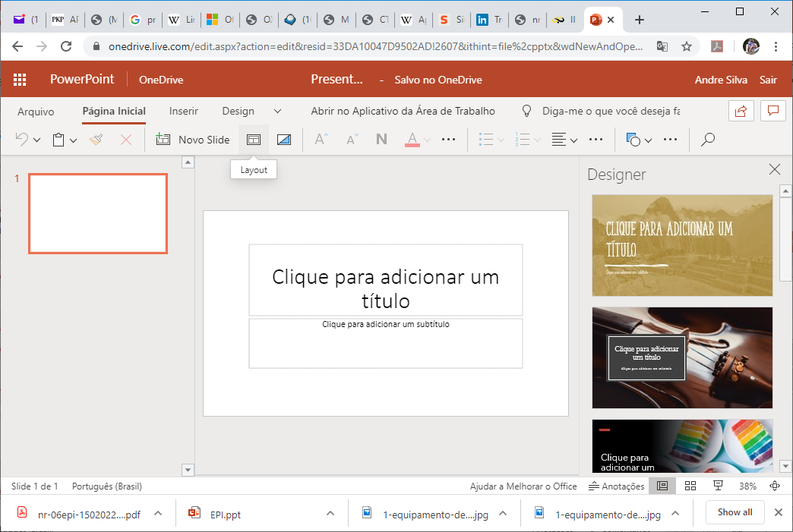
Escolha um layout

Slide 30
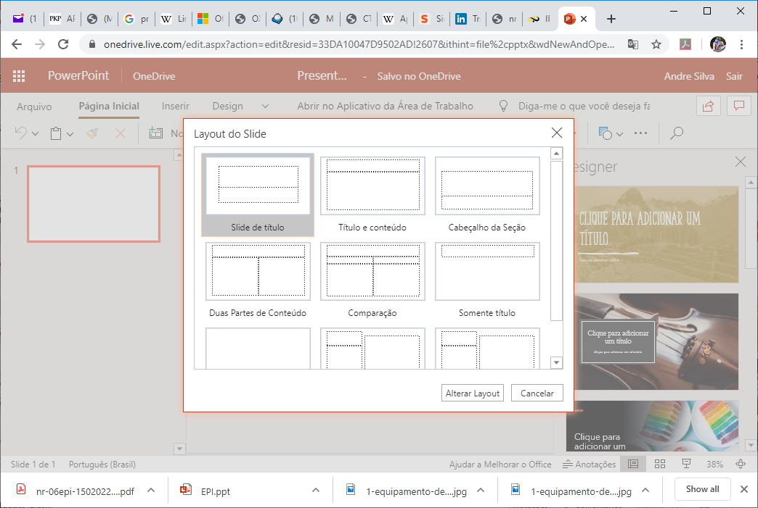
Escolha um layout

Slide 31
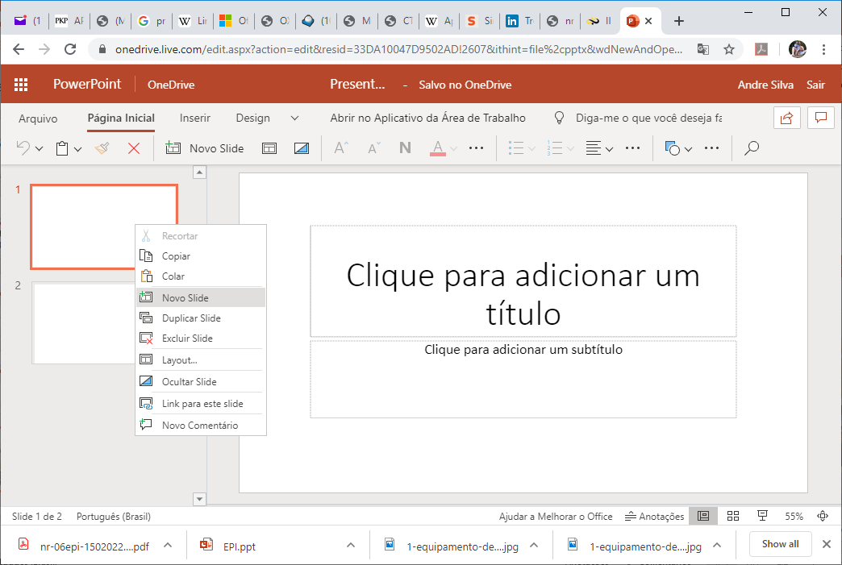
Inserção de Novos Slides

Slide 32
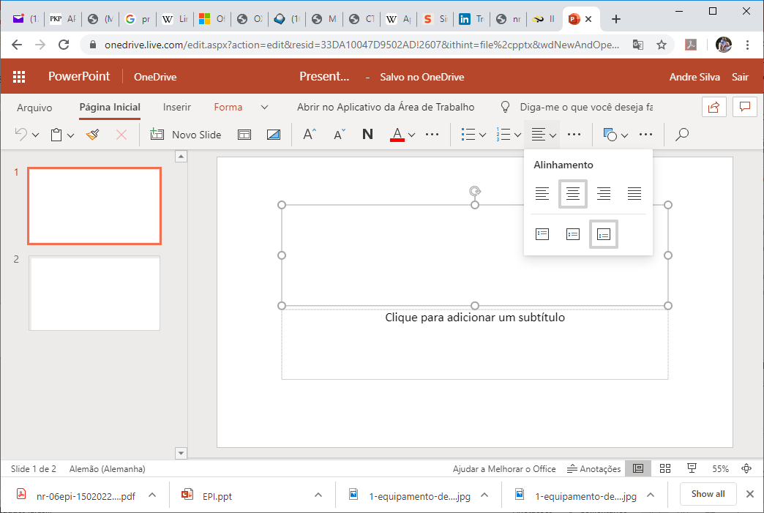
Alinhamento dos textos

Slide 33
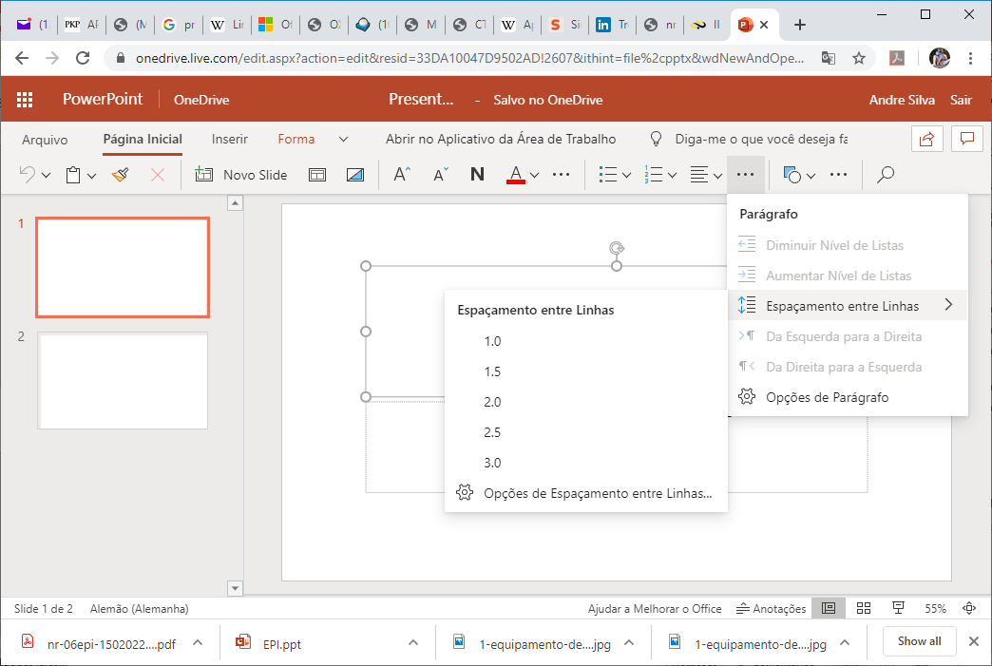
Outras formatações para textos nos slides

Slide 34
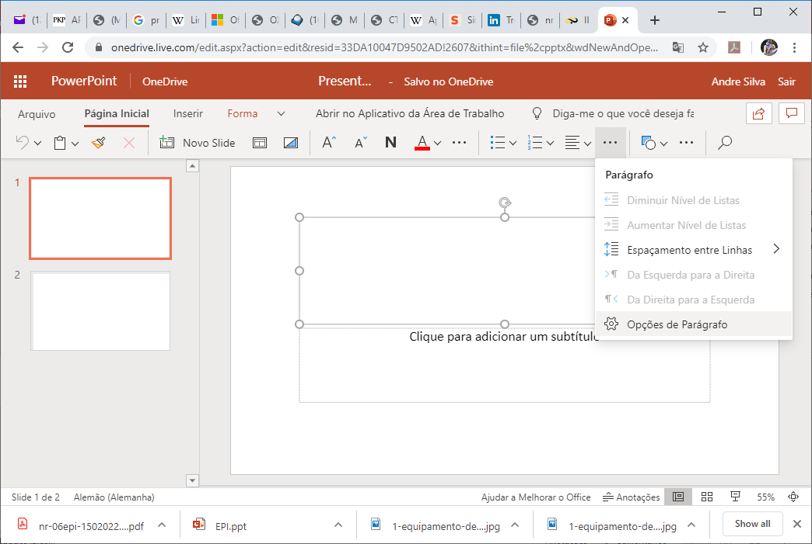
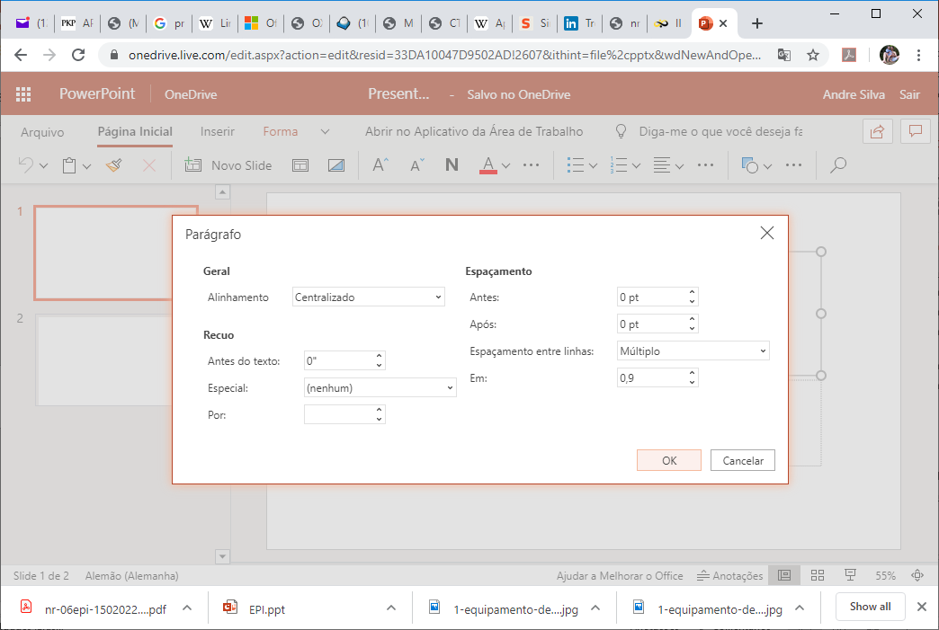
Outras formatações para textos nos slides - Parágrafos

Slide 35
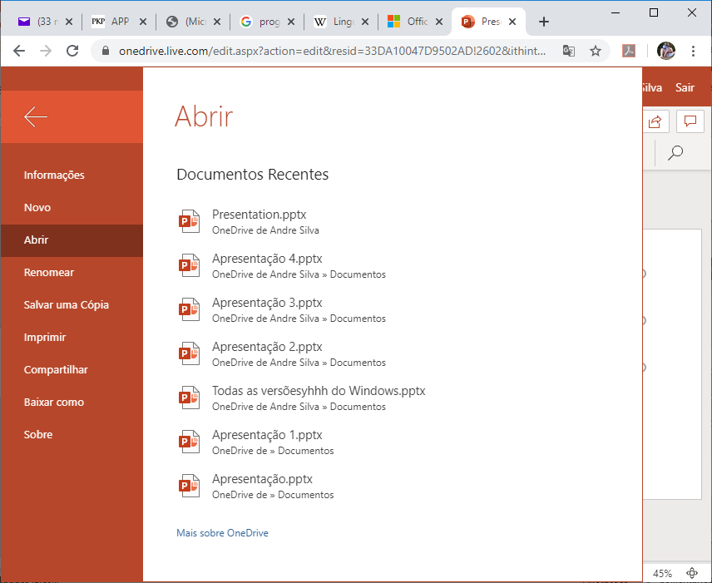
Menu Arquivo

Slide 36
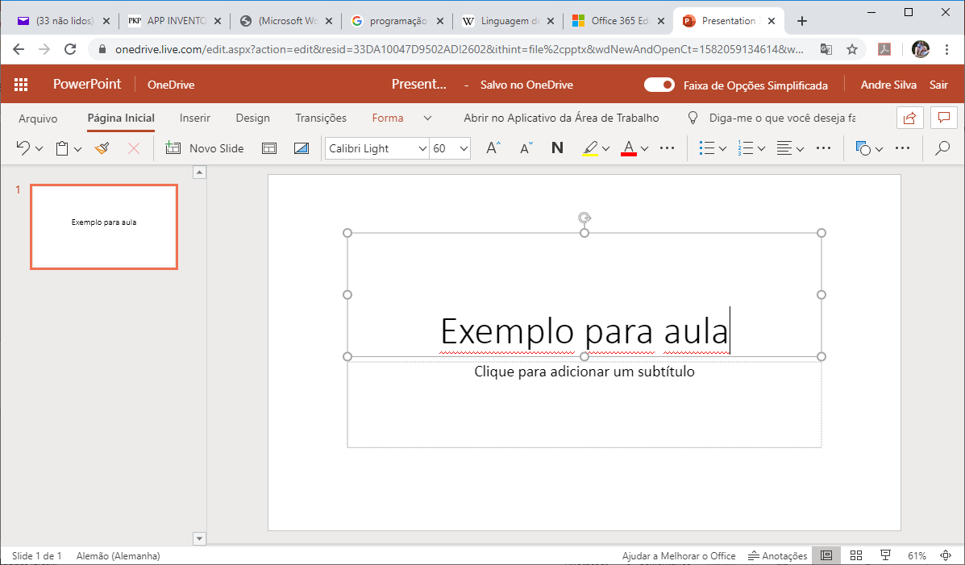
Página Inicial

Slide 37
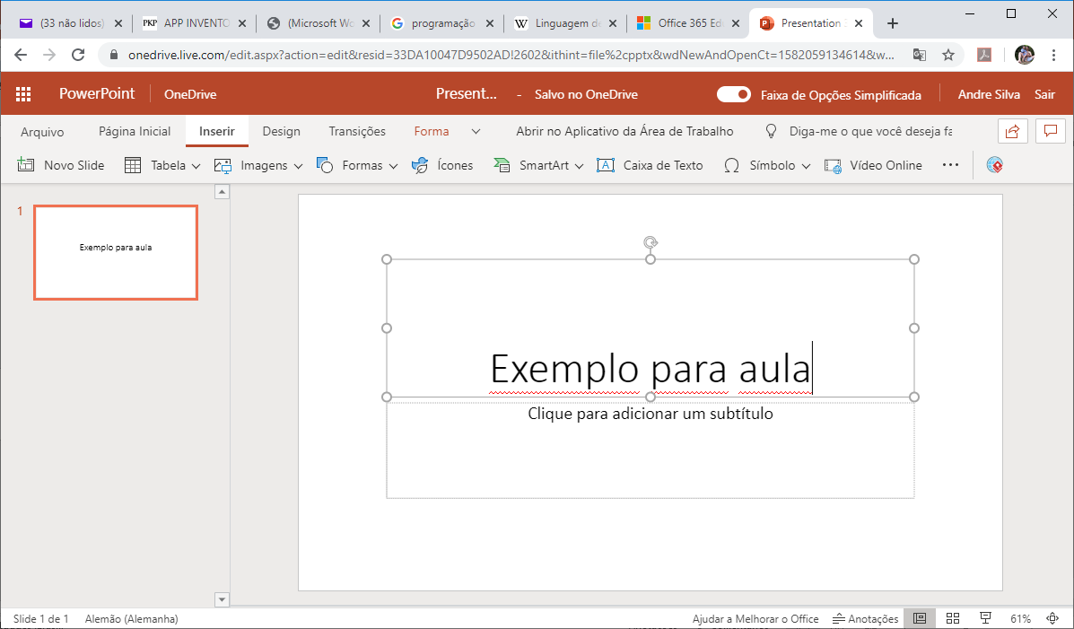
Guia Inserir

Slide 38
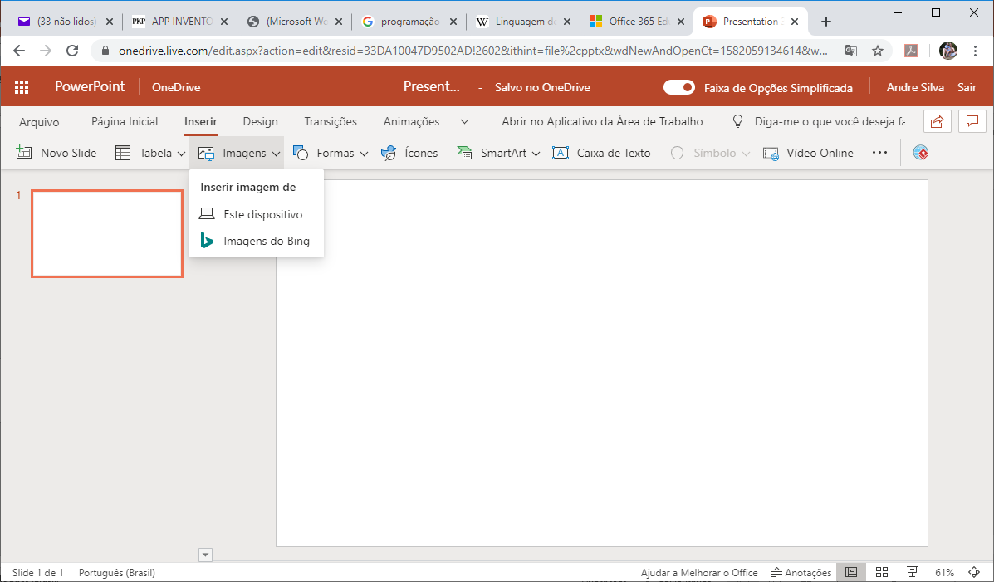
Guia Inserir - imagem

Slide 39
Guia Inserir

Slide 40
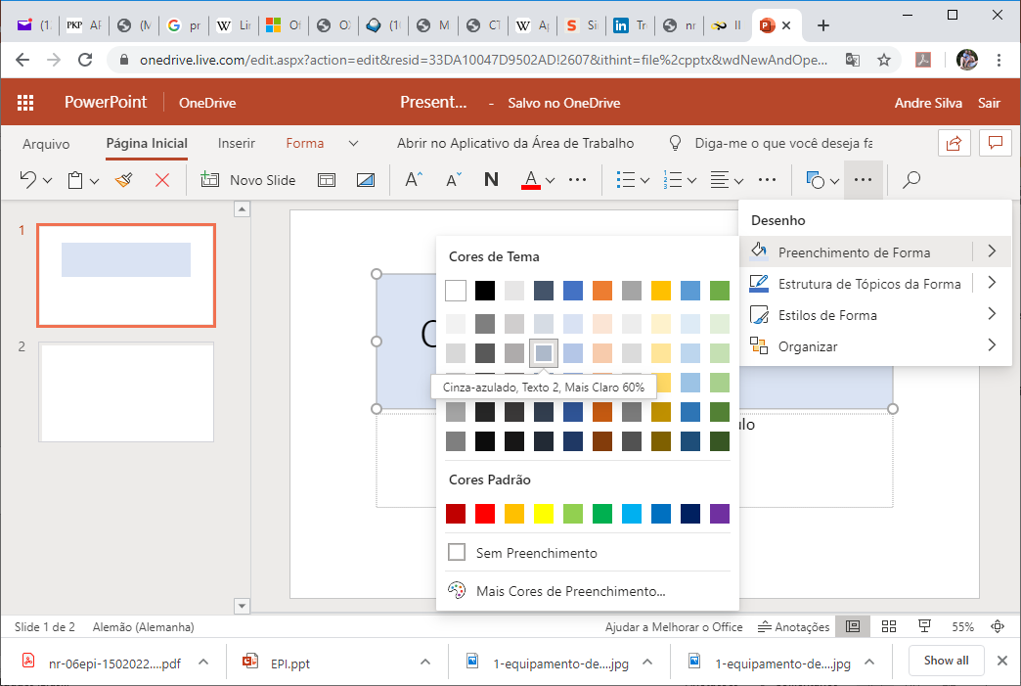
Preenchimento de formas

Slide 41
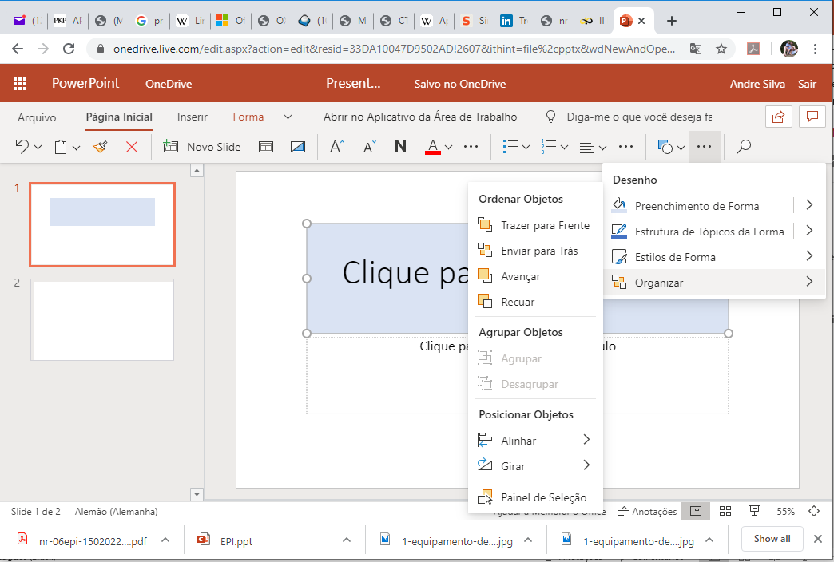
ORGANIZAR SOBREPOSIÇÕES

Slide 42
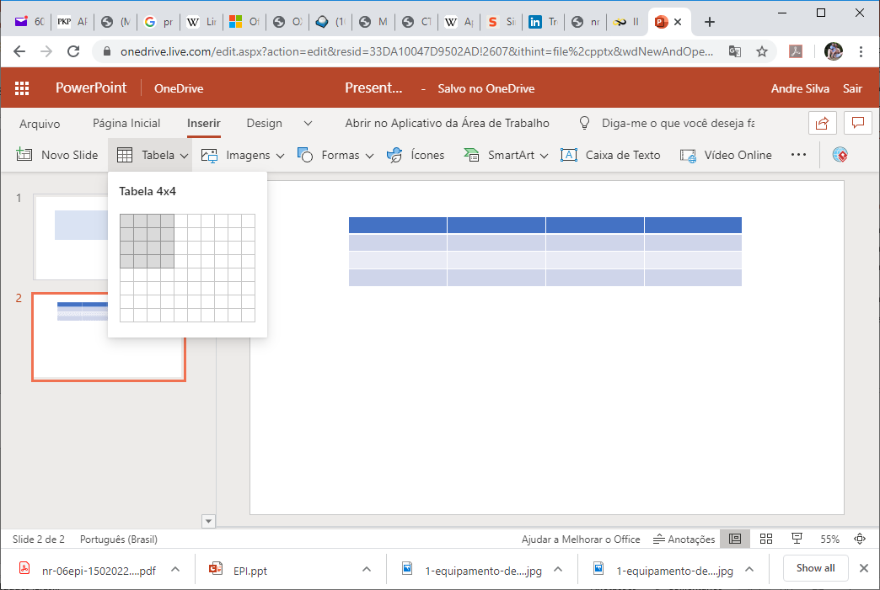
Inserção de Tabelas

Slide 43
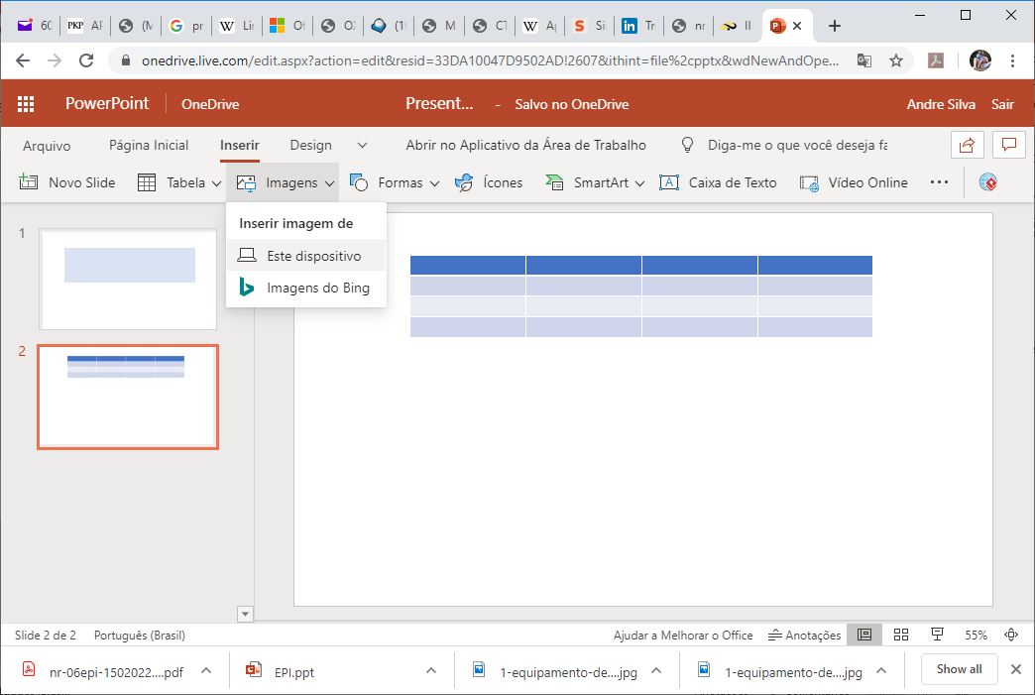
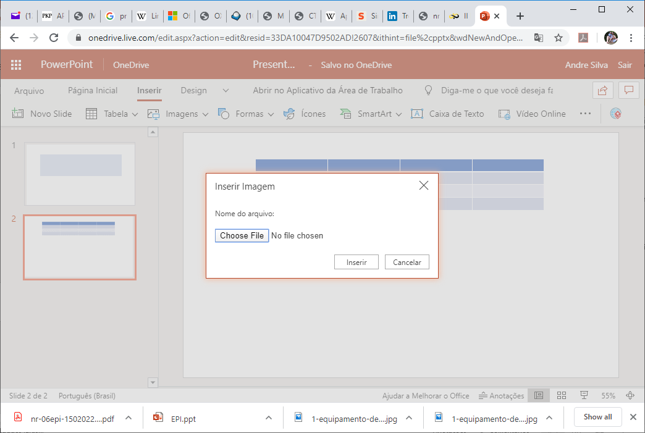
Inserção de Imagens do computador

Slide 44
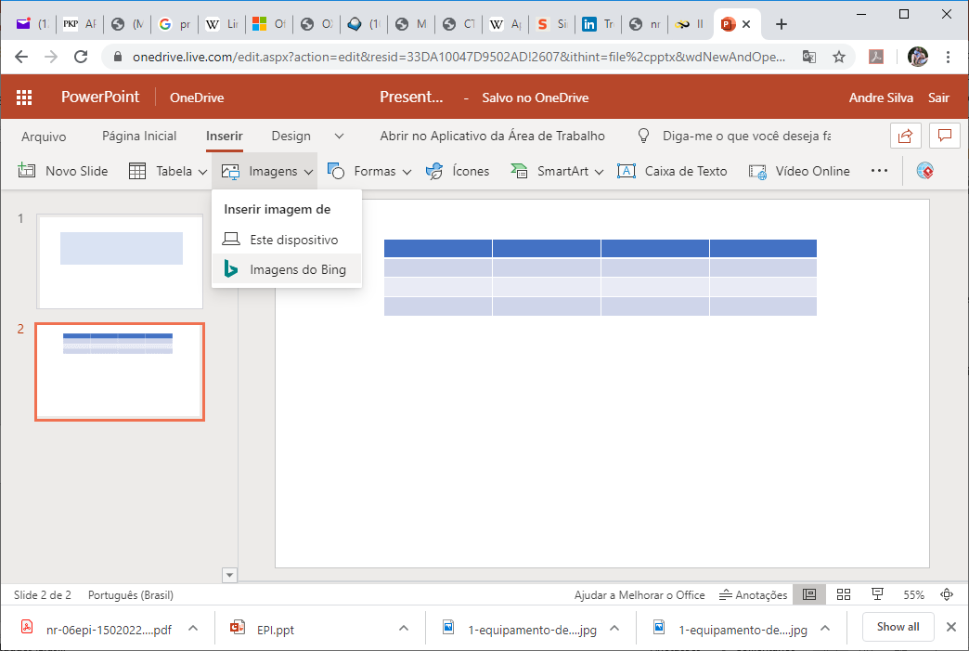
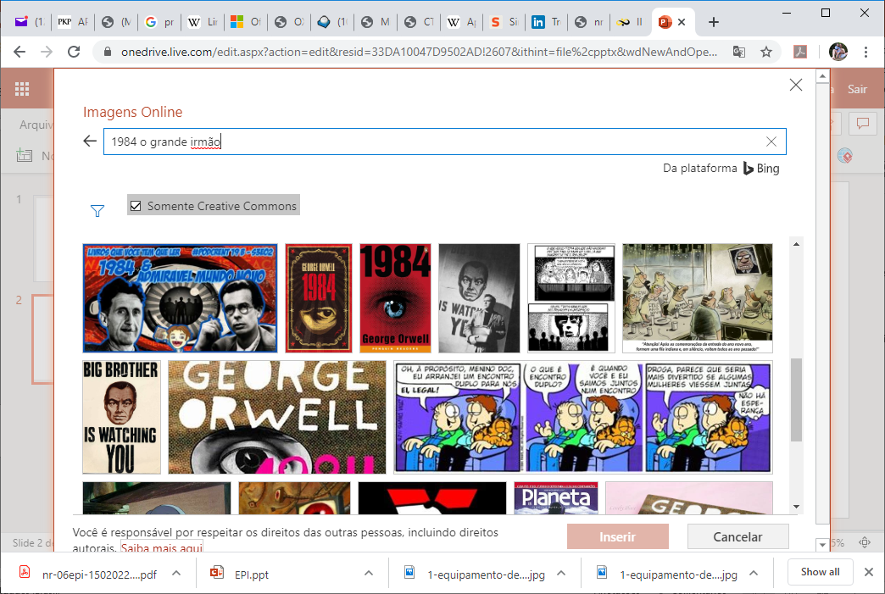
Inserção de Imagens do Bing

Slide 45
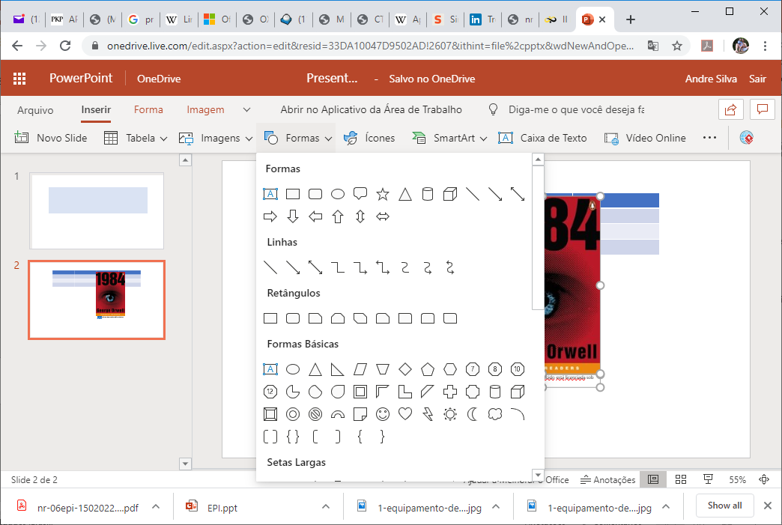
Inserção de formas

Slide 46
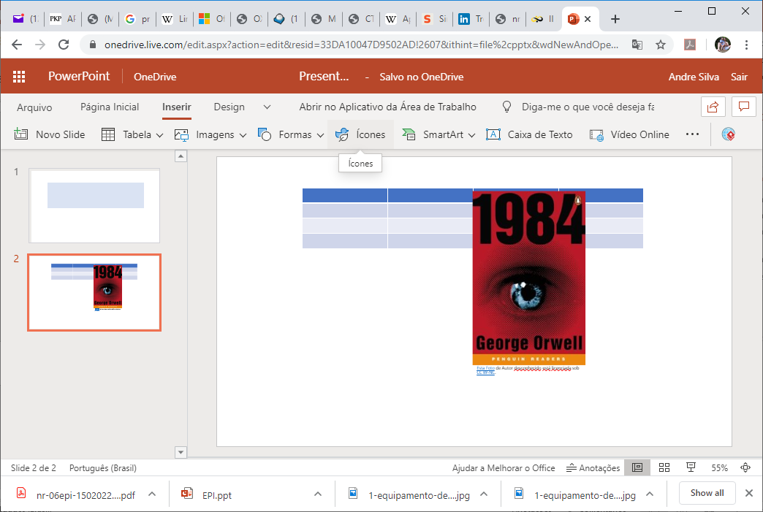
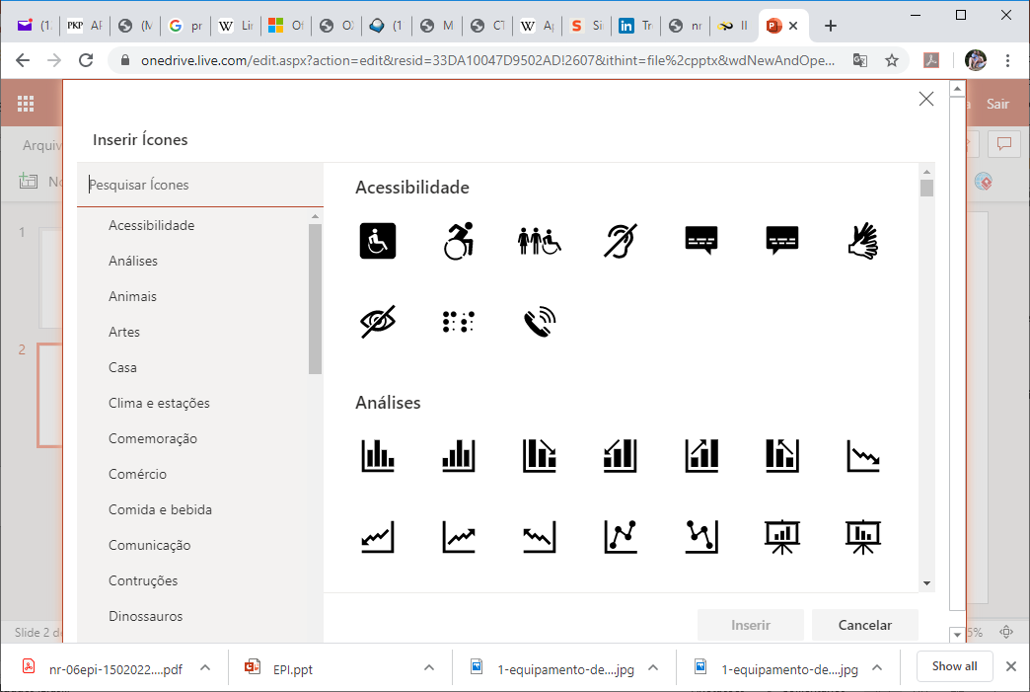
Inserção de Ícones

Slide 47
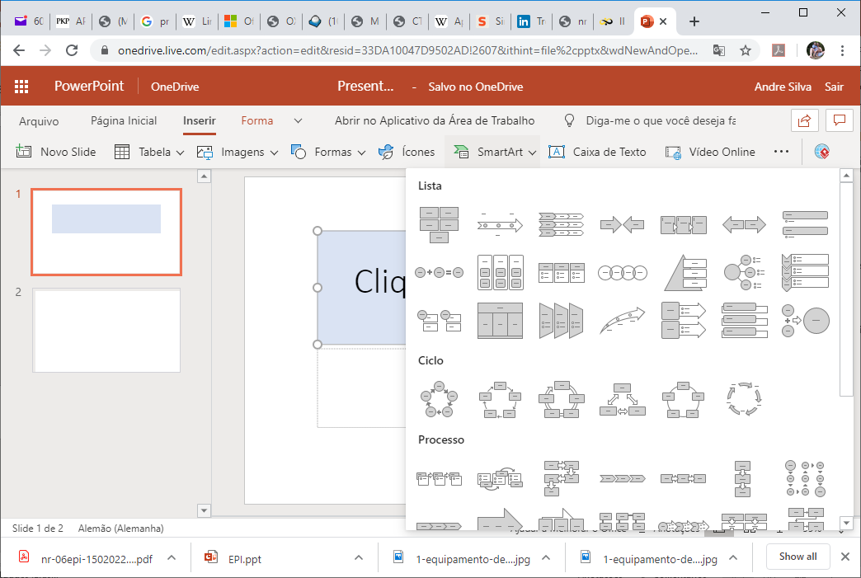
Inserção de SmartArt e Organogramas

Slide 48
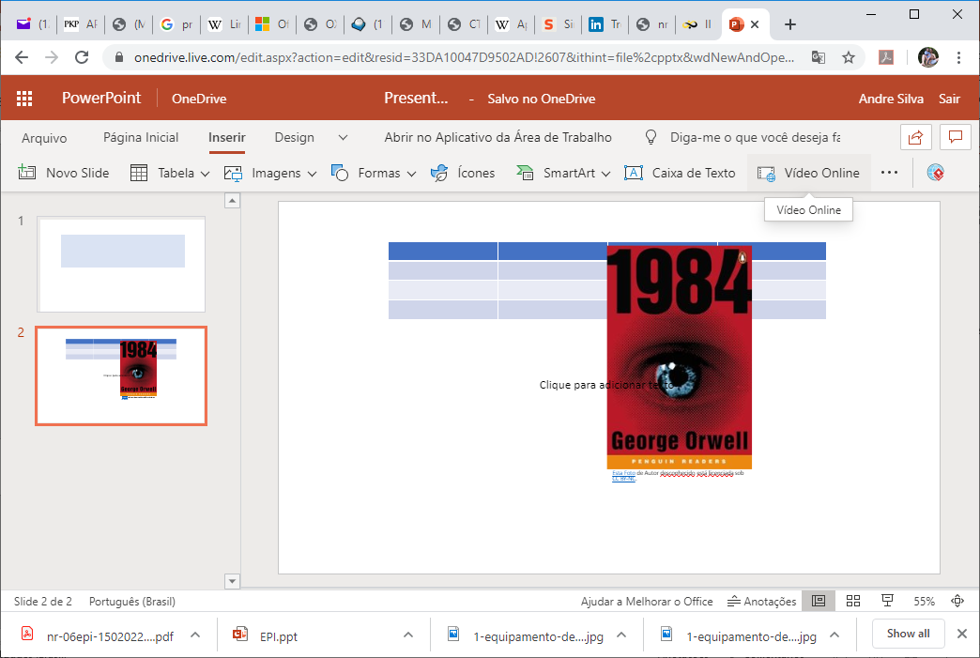
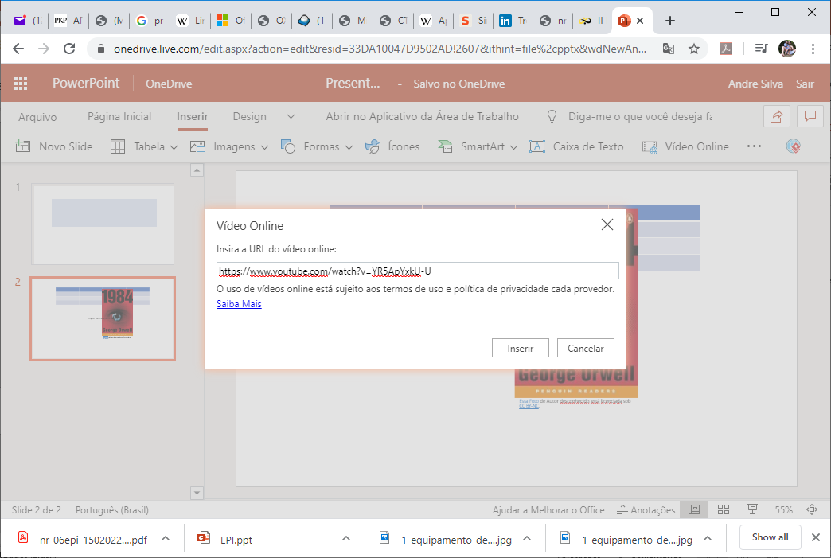
Inserção de vídeos online

Slide 49
Inserção de vídeos online

Slide 50
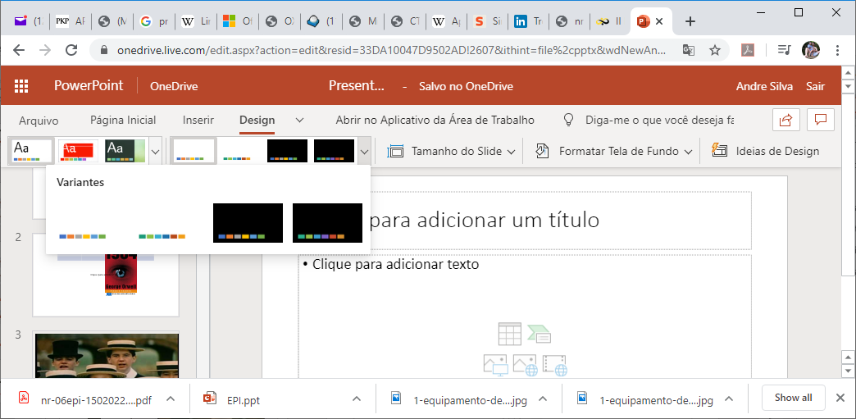
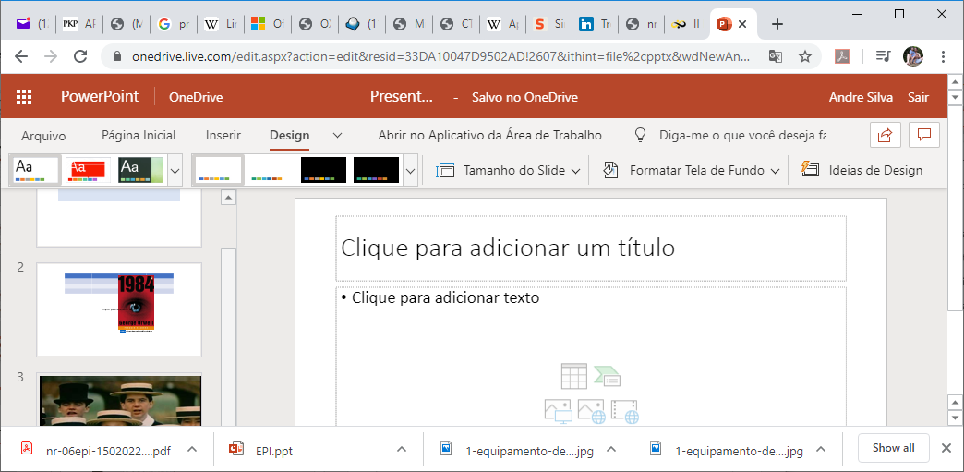
Design

Slide 51
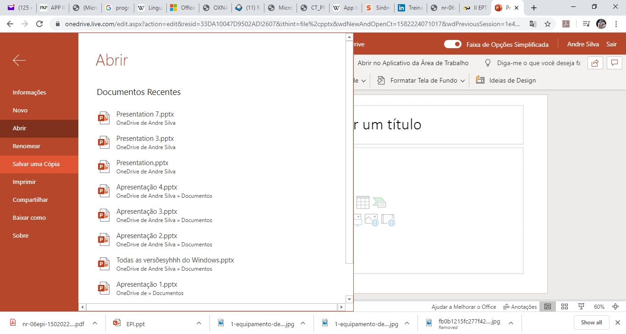

Salvando a apresentação na OneDrive

Slide 52

Salvando um cópia no computador

Slide 53
Como criar apresentações pelo Google Docs

Slide 54
Se você está sem o pacote Office da Microsoft, e precisa fazer uma apresentação, uma boa alternativa, pode ser montar seu material no Google Docs (ou Google Drive).
Além de ficar disponível para acesso online, você pode solicitar colaborações e enviar o material por e-mail e também, fazer download em diversos formatos.

Slide 55


ACESSE O GOOGLE DOCS
https://www.google.com/intl/pt-BR/docs/about/

Slide 56


NO MENU SEGUNTE ESCOLHA A OPÇÃO SLIDE

Slide 57


ESCOLHA UM TEMA PARA A APRESENTAÇÃO

Slide 58

Altere o Layout se necessário

Slide 59


MENU
ARQUIVO

Slide 60

EXPORTANDO
A
APRESENTAÇÃO

Slide 61


MENU
EDITAR

Slide 62


MENU
VER

Slide 63


MENU
INSERIR

Slide 64


MENU
FORMATAR

Slide 65

MENU
SLIDE

Slide 66

MENU
ORGANIZAR

Slide 67

MENU
FERRAMENTAS

Slide 68

COMPARTILHAMENTO DA APRESENTAÇÃO

Slide 69


COMPARTILHAMENTO DA APRESENTAÇÃO

Slide 70

COMPARTILHAMENTO
DA
APRESENTAÇÃO

